Slide 1
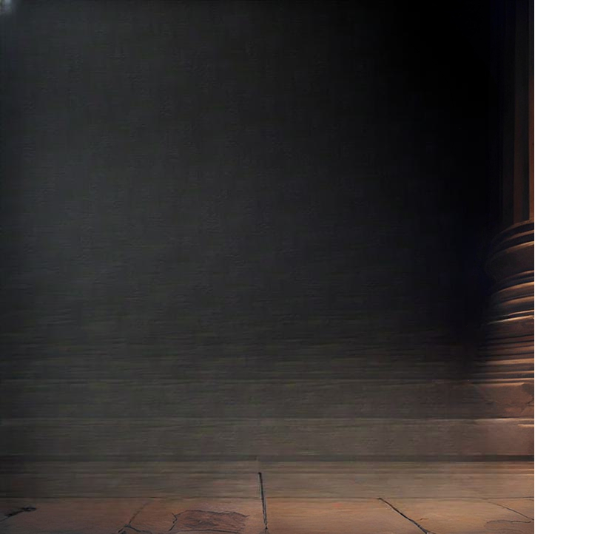
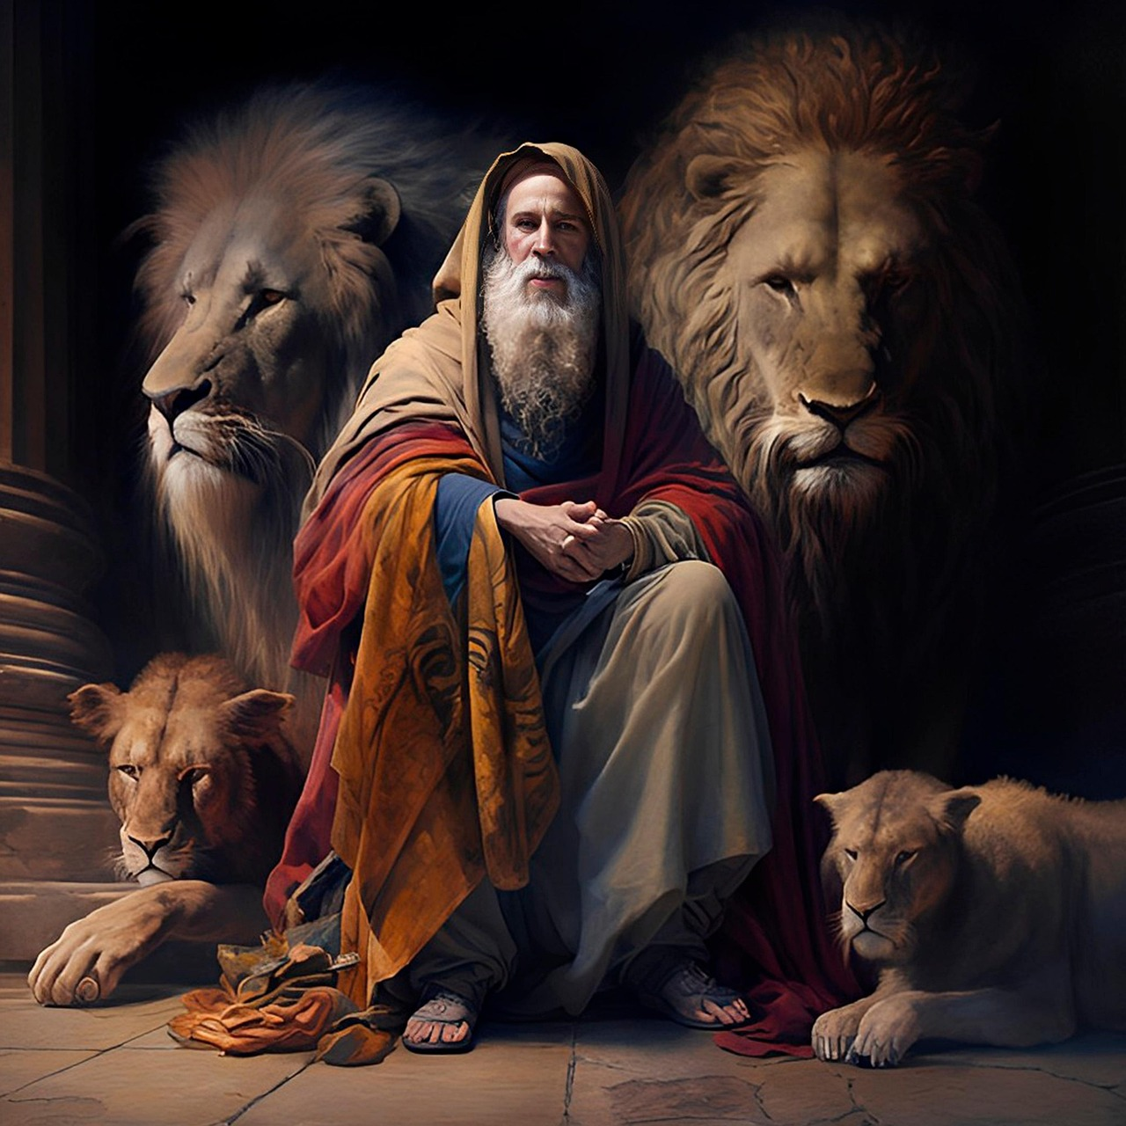


23
VERSÍCULO POR VERSÍCULO
O DEUS DE DANIEL
(Daniel 6.25-28)

Slide 2
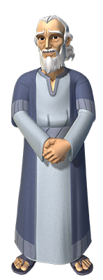
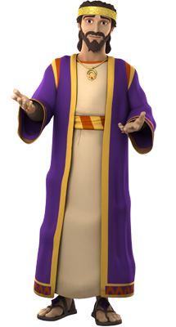

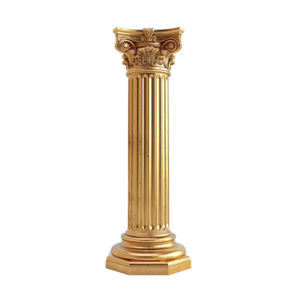
O CAPÍTULO 6 SE ENCERRA COM UM PRONUNCIAMENTO DO REI (V.25)
Dario faz um reconhecimento público da excelência do Deus de Daniel – o único Deus verdadeiro!
O que nos é dito a respeito do Deus de Daniel?

Slide 3
1) O DEUS DE DANIEL É O DEUS VIVO QUE PERMANECE PARA SEMPRE (V.26b)
Nós adoramos a Deus pelo que ele é!
Deus se revelou como o "Eu Sou" (porque os outros não são)!
Ao contrário dos impérios humanos, o Reino de Deus é eterno!

Slide 4
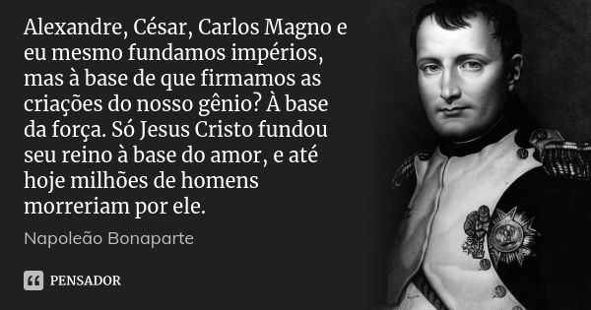


Slide 5
2) O DEUS DE DANIEL É O DEUS QUE LIVRA E OPERA MARAVILHAS (V.27)
Nós louvamos a Deus pelo que ele faz!
Deus livra, salva, opera sinais... e nós temos experimentado isso!
A ação mais impressionante de Deus foi ter enviado o seu Filho para nos salvar!

Slide 6
3) O DEUS DE DANIEL É O DEUS QUE DEVE SER TEMIDO E HONRADO (V.26a)
Pelo que Deus é e pelo que Deus faz, ele precisa ser respeitado!
Alguns confundem familiaridade com falta de reverência...
Vivemos em uma época na qual as pessoas perderam o temor a Deus – que é o princípio de tudo!

Slide 7
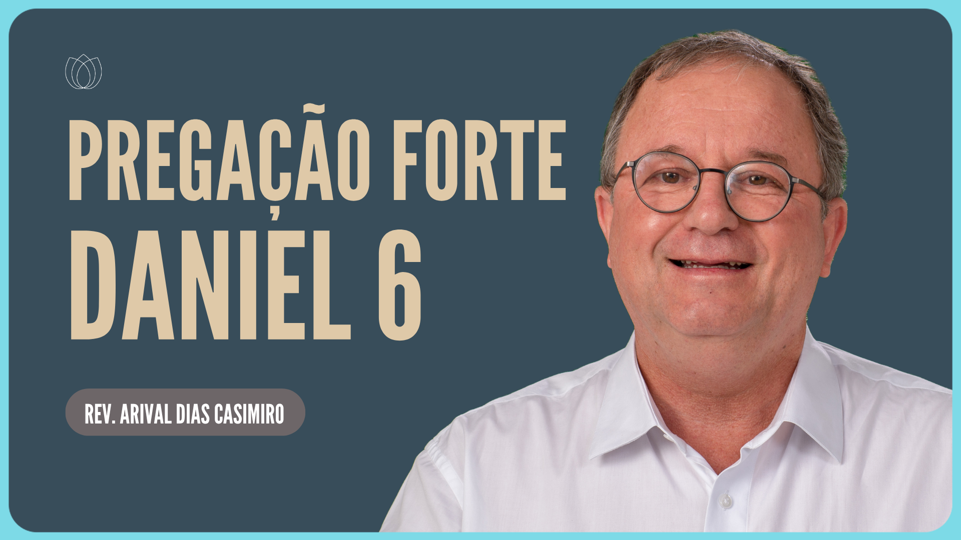

"O temor a Deus é a joia perdida na igreja de hoje”

Slide 8
4) O DEUS DE DANIEL É O DEUS QUE ABENÇOA OS SEUS SERVOS FIEIS (V.28)
Daniel prosperou – uma experiência semelhante à vivida pelos seus amigos (Dn 3.30).
Há diferentes tipos de prosperidade...
O Senhor abençoou Daniel, e ele abençoará você!

Slide 9

24
PRÓXIMA QUARTA!
VERSÍCULO POR VERSÍCULO
OS QUATRO ANIMAIS SIMBÓLICOS
Daniel 7.1-8

